Slide 1
Mein Tag
Мой день
Там, где нет стрелок,
на другой слайд переходить пробелом
Составил Хмеленок Николай Павлович

Slide 2
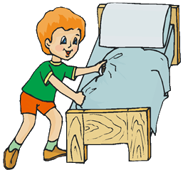
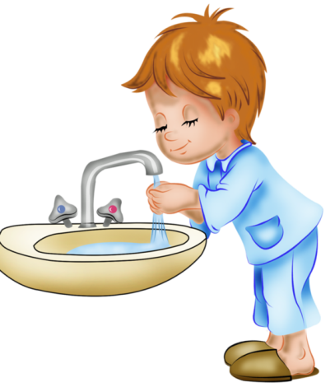
Start
aufstehen
machen das Bett
waschen das Gesicht
putzen die Zähne

Slide 3
Start
waschen das Gesicht
putzen die Zähne
aufstehen
machen das Bett

Slide 4
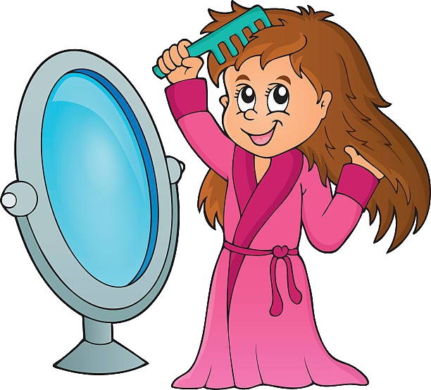
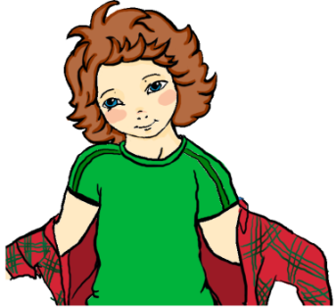
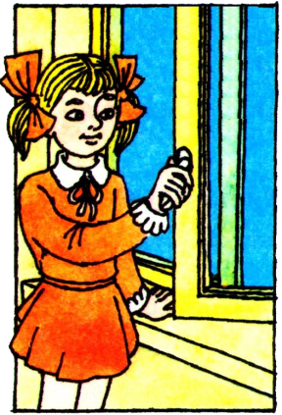
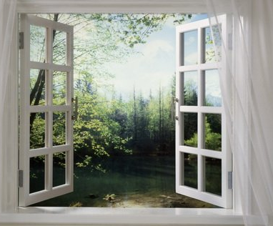
Start
kämmen sich
ziehen sich … an
machen das Fenster auf
lüften das Zimmer

Slide 5
Start
machen das Fenster auf
lüften das Zimmer
kämmen sich
ziehen sich … an

Slide 6
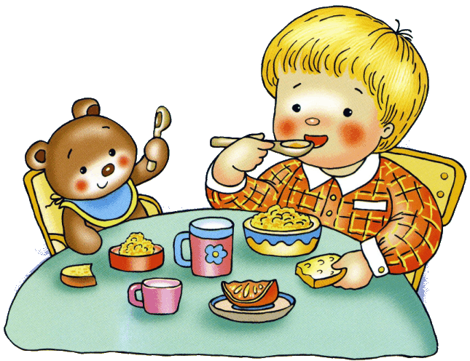
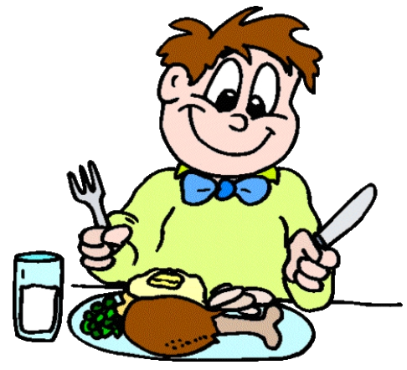
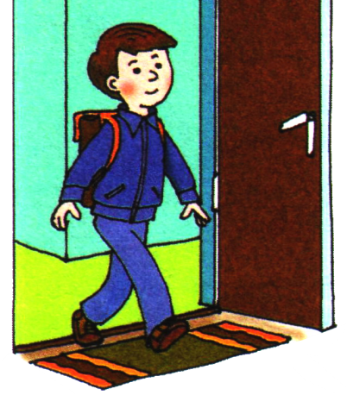
Start
frühstücken
gehen zur Schule
kommen nach Hause
essen zu Mittag

Slide 7
Start
gehen zur Schule
frühstücken
kommen nach Hause
essen zu Mittag

Slide 8
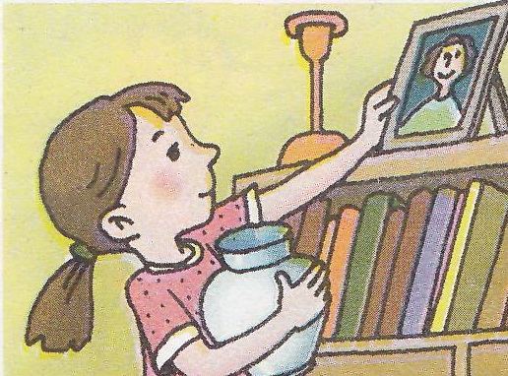
Start
waschen das Geschirr ab
räumen das Zimmer … auf
gehen mit dem Hund spazieren
machen Hausaufgaben

Slide 9
Start
machen Hausaufgaben
gehen mit dem Hund spazieren
räumen das Zimmer … auf
waschen das Geschirr ab

Slide 10
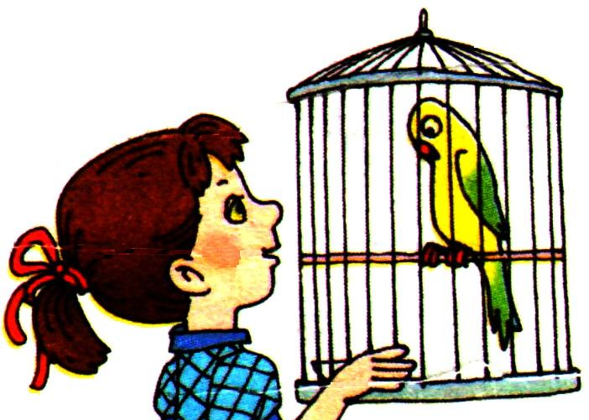
Start
fegen den Fussboden
gießen die Blumen
gehen einkaufen
füttern das Haustier

Slide 11
Start
gehen einkaufen
füttern das Haustier
fegen den Fussboden
gießen die Blumen

Slide 12
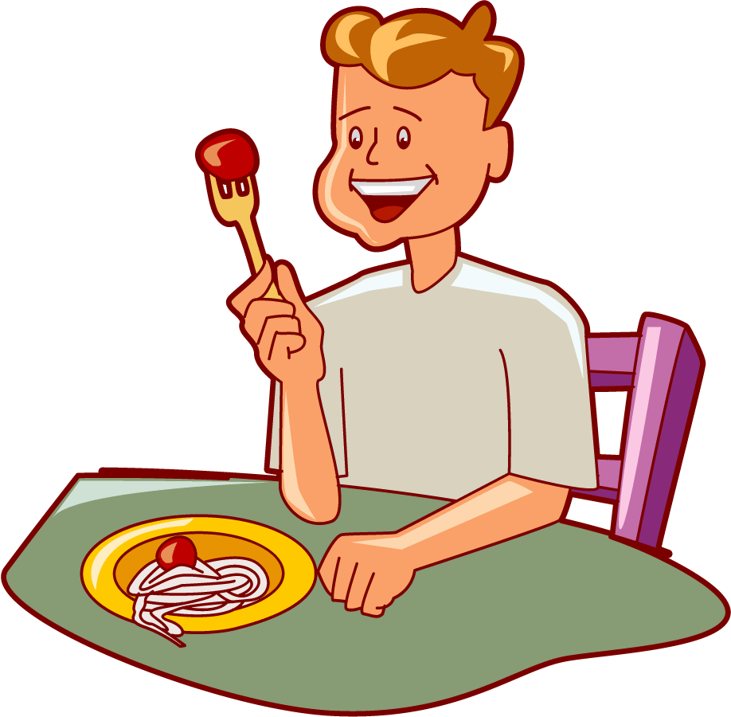
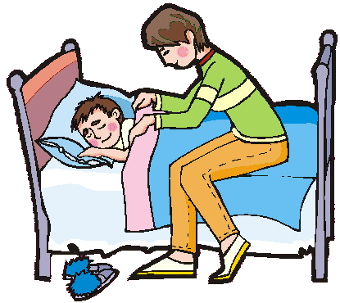
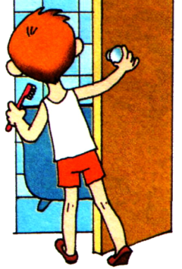
Start
sehen … fern
essen zu Abend
putzen die Zähne
gehen zu Bett

Slide 13
Start
putzen die Zähne
gehen zu Bett
sehen … fern
essen zu Abend

Slide 14
Что пропало?

Slide 15
Start

Slide 16
Start

Slide 17
Start

Slide 18
Start

Slide 19
Start

Slide 20
Start

Slide 21
Start

Slide 22
Start

Slide 23
Start

Slide 24
Start

Slide 25
Start

Slide 26
Start

Slide 27
Start

Slide 28
Start

Slide 29
Start

Slide 30
Start

Slide 31
Start

Slide 32
Start

Slide 33
Start

Slide 34
Start

Slide 35
Start

Slide 36
Start

Slide 37
Start

Slide 38
Start

Slide 39
Start

Slide 40
Start

Slide 41
Start

Slide 42
Start

Slide 43
Start

Slide 44
Start

Slide 45
Start

Slide 46
Start

Slide 47
Start

Slide 48
Start

Slide 49
Start

Slide 50
Start

Slide 51
Start

Slide 52
Start

Slide 53
Start

Slide 54
Start

Slide 55
Start

Slide 56
Start

Slide 57
Start

Slide 58
Start

Slide 59
Start

Slide 60
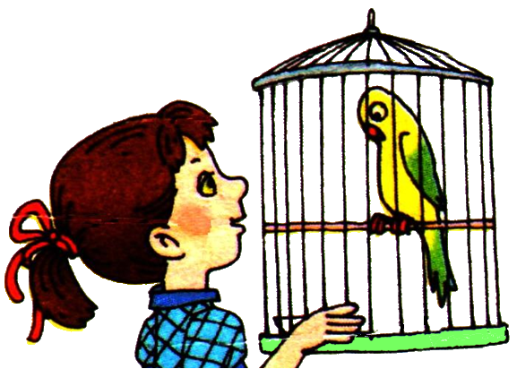
Start

Slide 61
Start

Slide 62
Start

Slide 63
Start

Slide 64
Start

Slide 65
Start

Slide 66
Start

Slide 67
Start

Slide 68
Start

Slide 69
Start

Slide 70
Start

Slide 71
Start

Slide 72
Покажи, что назвали

Slide 73
Start

Slide 74
Start

Slide 75
Start

Slide 76
Start

Slide 77
Start

Slide 78
Start

Slide 79
Start

Slide 80
Start

Slide 81
Start

Slide 82
Start

Slide 83
Start

Slide 84
Start

Slide 85
Start

Slide 86
Start

Slide 87
Start

Slide 88
Start

Slide 89
Start

Slide 90
Start

Slide 91
Start

